Slide 1
Тема уроку: радянсько-польська війна
1920 року

Slide 2
Причини війни
Прагнення Польщі до відновлення кордонів держави у межах 1772р
Прагнення УНР до відновлення контролю над територією України
Прагнення більшовиків до поширення світової пролетарської революції

Slide 3
З Військової конвенції між Польщею і Україною
Польські та Українські війська відбувають акцію спільно, як війська союзні.
В разі спільної польсько-української акції проти військ на теренах Правобережної України, положених на схід від сучасної лінії польсько-більшовицького фронту, військові операції відбуваються по взаємному порозу­мінню начальної команди Польських військ і головною командою Українських під загальним керуванням начальної команди Польських військ. (...)
6. З моменту розпочатої спільної акції проти більшовиків Український Уряд зобов'язується доставляти продукти для польської армії, оперуючої на цім терені: м'ясо, сало, борошно, збіжжя, крупу, овочі, цукор, овес, сіно, солому і т.п. (...)
8. З моменту розпочаття спільної офензиви і заняття нових теренів Правобережної України, положених на Схід .від сучасної лінії польсько-більшовицького фронту,Український уряд організує на них свою владу і адміністрацію цивільну і військову.(...)
16. Обидві сторони зобов'язуються тримати цю конвенцію в тайні. Ця конвенція підписана в Варшаві. 21 квітня 1920р.

Slide 4
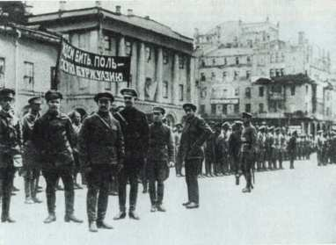
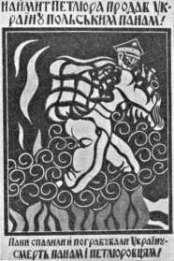
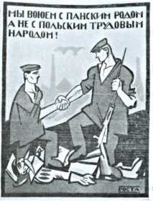
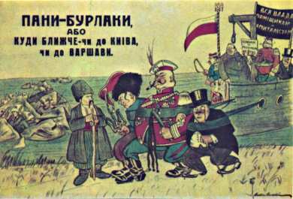

Slide 5
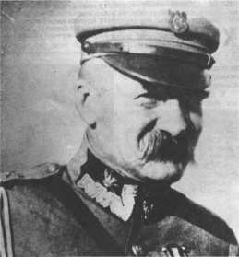
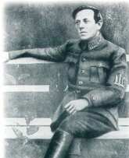
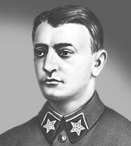
Cили сторін
ПОЛЬЩА
УНР
Більшовицька Росія
Ю.Пілсудський
М.Тухачевський
С.Петлюра
148 тысяч человек при 4157 пулеметах и 894 орудий
15-20 тисяч человек
65 264 человека, 666 орудий и 3208 пулеметов

Slide 6
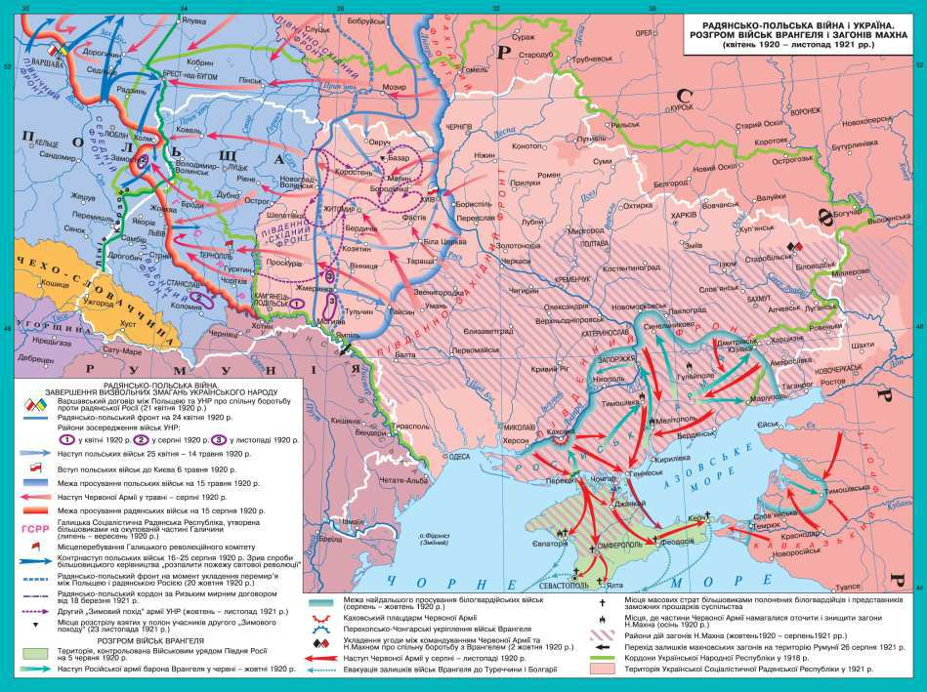
І етап війни (25 квітня-14 травня 1920р)

Slide 7
ІІ етап війни (15травня -15 серпня 1920р)

Slide 8
ІІІ етап війни (20 серпня-20 жовтня 1920р)

Slide 9
Підсумки війни
Обидві сторони були знекровлені. 12 жовтня 1920 р. у Ризі було підписано перемир’я між Польщею та радянською Росією. Це означало розрив відносин Польщі з УНР.
Українські війська, кількість яких зросла до 35 тис. осіб, продовжували вести боротьбу самостійно. Але сили були нерівні.
У жовтні-листопаді 1921 р. Відбувсь Другий зимовий похід (Ю.Тютюнник) який закінчивсь повною поразкою, залишки військ перейшли польський кордон.

Slide 10
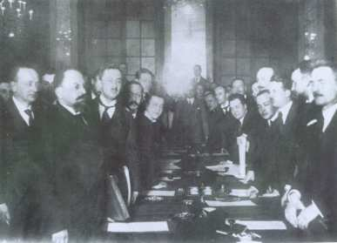
18 березня 1921 р. між Польщею і радянською Росією було укладено Ризький мир
До підписання миру було допущено делегацію УСРР.
Польща визнавала існування УСРР.
До Польщі відійшли Холмщина, Підляшшя, Західна Волинь і Західне Полісся. Залишалася за Польщею і Східна Галичина.

Slide 11
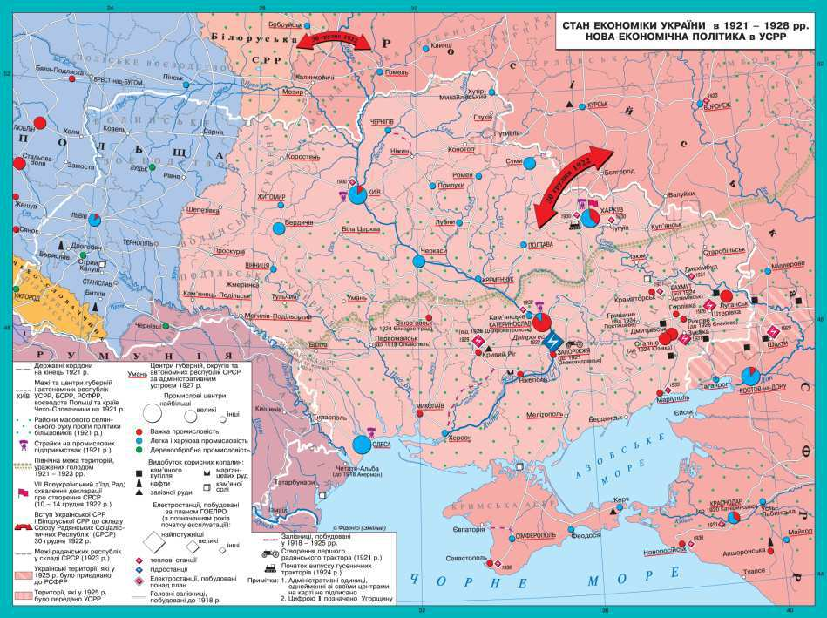
Таким чином українські землі було розподілено між чотирма державами: Радянською Росією, Польщею, Румунією, Чехословаччиною

Slide 12
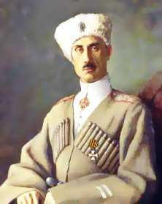
Білогвардійський рух
На початку 1920 р. кораблі Антанти евакуювали до Криму залишки військ Денікіна. Кримське угруповання білогвардійців очолив командир козацького корпусу барон П. Врангель

Slide 13
Штурм Криму
Червона армія нараховувала майже 100 тис. вояків. Їй протистояло 28-тисячне угруповання білогвардійців , яке обороняло сильні перекопські укріплення на Кримському перешийку.
Протягом 8—11 листопада 1920 р. оборонні позиції білих ціною значних втрат були взяті.
Залишки Білої армії та біженці (близько 150 тис.) спішно евакуювалися на кораблях до Туреччини та Болгарії

Slide 14
Штурм Криму 8-11 листопада 1920 року

Slide 15
Розправа із Махновцями
20 листопада були заарештовані, а згодом розстріляні командири Кримської групи махновської армії С. Каретніков і П. Гавриленко.
25 листопада почалась операція зі знищення махновських частин у Криму. Тільки небагатьом махновцям вдалося прорватися, і згодом вони з’єдналися з рештками повстанців на чолі з Махном, які вирвалися з оточення в районі Гуляйполя.
На березень 1921 р. під командуванням Махна було вже 15 тис. осіб. А загалом в Україні діяло майже 40 тис. повстанців. Для придушення повстання на території України було зосереджено майже 1 млн червоноармійців.
Зрештою, Н. Махно разом із невеликою групою прибічників у вересні 1921 р. перейшов радянсько-румунський кордон, а потім перебрався до Франції.

Slide 16
Розправа із махновцями
Територія махновського повстання

Slide 17
Домашнє завдання: параграф 25

